Slide 1
Обзор ситуации и оценка бремени туберкулеза среди мигрантов
Трусов Александр
Проект ХОУП

Slide 2
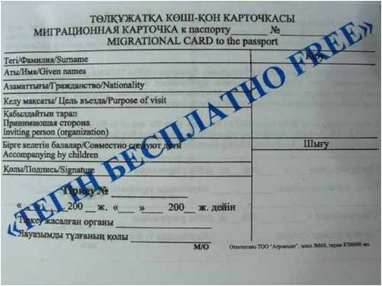
Трусов
Александр
Обзор ситуации и оценка бремени туберкулеза среди мигрантов
Проект ХОУП

Slide 3
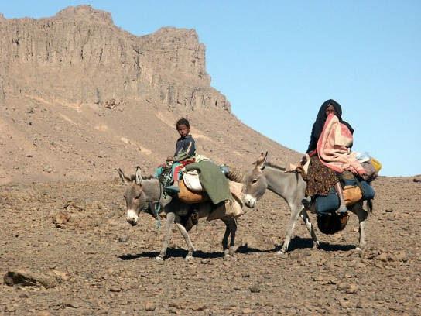
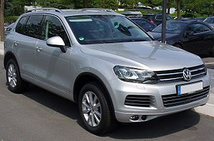
Терминология
Миграция населения (лат. migratio — переселение) — перемещение людей из одного региона (страны, мира) в другой, в ряде случаев большими группами и на большие расстояния.
Коче́вники — люди, временно или постоянно ведущие кочевой образ жизни

Slide 4
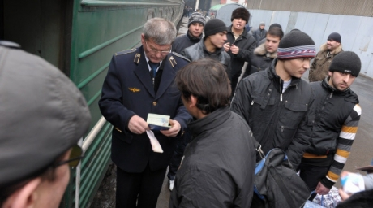
Терминология
Люди, совершающие миграцию, называются мигрантами. Различаются внешние миграции (межконтинентальные, межгосударственные) и внутренние (внутри страны — между регионами, городами, сельской местностью и т. д.).
Лица, переселившиеся за пределы страны — эмигранты, переселившиеся в данную страну — иммигранты. Разница между численностью первых и вторых — миграционное сальдо, непосредственно влияющее на численность населения страны

Slide 5
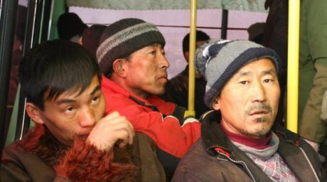
Классификация миграции
По типам: сезонная миграция, миграция из сельской местности в города, миграция из городов в сельскую местность, кочевничество и паломничество, временная и долгосрочная, маятникообразная, приграничная и транзитная
По формам: общественно организованная и неорганизованная
По причинам:
экономическая
социальная
культурная
политическая
военная
По стадиям: принятие решений, территориальное
перемещение и адаптация

Slide 6
Причины внутренней и внешней миграции
Причинами внутренних миграций являются поиск работы, улучшение жилищных условий, повышение уровня и изменение образа жизни, лечение и т. д.
Основной причиной международной миграции является экономическая: разница в уровне заработной платы, которая может быть получена за одинаковую работу в разных странах мира

Slide 7
Минимальный пакет для трансграничной борьбы с ТБ и противотуберкулезной помощи в Европейском регионе ВОЗ: консенсусное заявление Вольфхезе
«Мигрант» - человек, переезжающий из страны своего обычного проживания [3].
«Долговременный мигрант» - человек, переезжающий в страну, не являющуюся страной своего обычного проживания, на период в ≥365 дней (страна назначения становится его/ее новой страной обычного проживания) [3].
«Кратковременный мигрант» - человек, переезжающий в страну, не являющуюся страной своего обычного проживания, по крайней мере на три месяца (но менее, чем на один год), за исключением случаев, когда миграция в эту страну происходит с целью проведения отпуска, посещения друзей и родственников, деловой поездки, получения медицинской помощи или паломничества [3].
«Недокументированный мигрант» - человек, который вследствие въезда в страну без законных документов или истечения срока визы не имеет легального статуса в транзитной или принимающей стране. Слово «нелегальный» не используется, поскольку вызывает ассоциации с преступлением [3].
«Беженец»: согласно Конвенции о статусе беженцев 1951 г., беженец – это человек, который в силу вполне обоснованных опасений стать жертвой преследований по признаку расы, вероисповедания, гражданства, принадлежности к определенной социальной группе или политических убеждений находится вне страны своей гражданской принадлежности и не может пользоваться защитой этой страны или не желает пользоваться такой защитой [3].
«Лицо, ищущее убежища» - это человек, спасающийся от преследований в стране, не являющейся страной своего обычного проживания, и ожидающий решения по своему ходатайству о получении статуса беженца согласно соответствующим международным и национальным механизмам. В случае отрицательного решения его/ее могут выдворить из страны, за исключением случаев, когда разрешение остаться дается из гуманитарных соображений или на иных подобных основаниях.
«Трудящийся-мигрант» - человек, который будет заниматься, занимается или занимался оплачиваемой деятельностью в государстве, гражданином которого он/она не является. (Статья 2(1), Международная Конвенция о защите прав всех трудящихся-мигрантов и членов их семей, 1990) [3].

Slide 8
ПРОЕКТ «Бремя туберкулеза среди мигрантов»
МИГРАНТЫ
ВНЕШНИЕ
ТУБЕРКУЛЕЗ
КАЗАХСТАН
ФАКТОРЫ РИСКА
КАК ФАКТОРЫ РИСКА МОГУТ ПОВЛИЯТЬ НА РАЗВИТИЕ ТУБЕРКУЛЕЗА У МИГРАНТОВ
ПРОГРАММА ПО ПРОФИЛАКТИКЕ, ЛЕЧЕНИЮ И КОНТРОЛЮ ЗА ТУБЕРКУЛЕЗОМ СРЕДИ ВНУТРЕННИХ И ВНЕШНИХ МИГРАНТОВ
КОМПЛЕКСНАЯ ОЦЕНКА СИТУАЦИИ И РИСКА РАЗВИТИЯ ТУБЕРКУЛЕЗА У МИГРАНТОВ
ВНУТРЕННИЕ
ЛЕГАЛЬНЫЕ
НЕДОКУМЕНТИРОВАННЫЕ
КИРГИЗСТАН
УЗБЕКИСТАН
ТАДЖИКИСТАН
МАСШТАБЫ МИГРАЦИИ
ЭПИДЕМИОЛОГИЯ ТУБЕРКУЛЕЗА
ПОТЕНЦИАЛЬНАЯ МИГРАЦИЯ

Slide 9
Расчетное число мигрантов в Республике Казахстан (Туркменистан не включен) Источник:http://demoscope.ru/weekly/2010/0415/analit04.php
Масштабы миграции

Slide 10
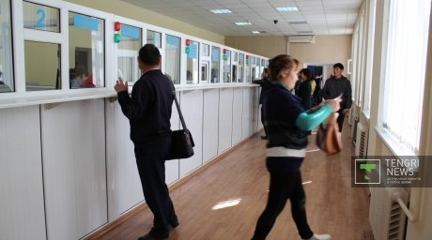
Масштабы миграции
В Центрально-Азиатском регионе Казахстан – крупнейшая страна приема мигрантов. Согласно независимым данным на территории республики находится 1 млн. мигрантов с неурегулированным статусом.
Только за полгода число внутренних мигрантов составило примерно 150 тыс человек http://tengrinews.kz/kazakhstan_news/v-kazahstane-snizilas-vnutrennyaya-migratsiya-217329/
Основной внутримиграционный поток складывается по городам Астана, Алматы, Алматинской и Мангистауской областям, куда приезжают мигранты почти со всех регионов страны.

Slide 11
По данным Международного валютного фонда, в 2011 году Казахстан занял 53 место среди 182 стран мира по объему ВВП - 214,84 миллиарда долларов.
Экономический потенциал масштаба миграции

Slide 12
Потенциальная миграция по профессиям

Slide 13
Потенциальная миграция по областям

Slide 14
Эпидемиология Туберкулеза
http://www.who.int/tb/country/data/profiles/en/index.html

Slide 15
Эпидемиология Туберкулеза МЛУ ТБ в ЦАР
http://www.who.int/tb/country/data/profiles/en/index.html

Slide 16
Факторы Риска, Влияющие на Развитие Туберкулеза у Мигрантов
Создание предельно низкого стандарта трудовых отношений работодателями, нанимающими недокументированных мигрантов
Правовая незащищенность
Опасные виды работ (стройка, химичекий завод и т.д)
Нерегламентированная продолжительность рабочего дня при заниженной оплате
Нарушение жилищного кодекса, иными словами перенаселение занимаемых жилых площадей, так как недокументированные мигранты или их подрядчики стараются сэкономить на аренде
Антисанитарные жилищные условия
Плохое питание
Разрушение семей, так как мигранты-рабочие вынуждены очень долго находиться далеко от своих семей.
Низкий уровень знаний по вопросам профилактики инфекционных заболеваний

Slide 17
Проблема ТБ в Казахстане как стране принимающей мигрантов: Фактор риска?
Существенной проблемой остается распространенность мультирезистентного туберкулеза (МЛУ ТБ) (показатель - 10,1 на 100 тыс. населения). Высокий уровень заболеваемости населения (МЛУ ТБ) отмечается в Атырауской - 17,5; Кызылорординской - 15,0; Мангистауской -12,5; Северо-Казахстанской - 12,1 областях на 100 тыс. населения, превышающий данные по республике.
Заболеваемость детей от 0 до 14 лет в 2011г. - 5,1, подростков - 97,4 на 100 тыс. населения. Регистрируются случаи туберкулеза у детей в возрасте до 1 года, основной причиной которой, является поздняя диагностика на уровне сети ПМСП и недостаточная работа в очагах туберкулезной инфекции.
Продолжают регистрироваться запущенные и тяжелые формы туберкулеза.
В 2011г. в республике выявлено 15 случаев туберкулезного менингита
Не снижается число заболевших туберкулезом беременных и женщин после родов.
Туберкулез все еще остается ведущей причиной смерти среди взрослых, особенно среди популяций высокого риска (мигранты, социально-незащищенные группы населения, осужденные).

Slide 18
Структура Заболеваемости Населения в 2011 году (По Данным Министерства Здравоохранения РК)

Slide 19
Заболеваемость Активным Туберкулезом по Возрастным Группам в 2011 году (по данным МЗ РК)
> 85 % мигрантов в возрасте от 15 до 44 лет

Slide 20
Правовые основы миграционного законодательства, включая оказание медицинской помощи мигрантам
Приказ Министра здравоохранения Республики Казахстан от 30 сентября 2011 года № 665
Об утверждении Правил оказания иммигрантам медицинской помощи
19. Для граждан государств - участников Содружества Независимых Государств, скорая и неотложная медицинская помощь оказывается на бесплатной основе в соответствии с Соглашением об оказании медицинской помощи гражданам государств-участников Содружества Независимых Государств, ратифицированными Республикой Казахстан, подписанным 27 марта 1997 года.
20. С момента, когда устранена угроза жизни иммигранту или здоровью окружающих, оказание плановой медицинской помощи иммигрантам осуществляется на платной основе, за счет направляющей стороны, личных средств граждан, страховых компаний, а также за счет благотворительных взносов и пожертвований предприятий, организаций.
21. В случаях, когда угроза жизни иммигранту устранена, а иммигрант не способен оплатить услуги плановой медицинской помощи, то
иммигрант препровождается в страну проживания для
продолжения лечения при содействии миграционной службы.

Slide 21
Комплексная Оценка Ситуации и Риска Развития Туберкулеза у Мигрантов
1. Получение всей возможной информации по мигрантам по странам по областям с разбивкой по полу и возрасту (в некоторых странах этой информации не было, например возраст)
2. Официальная информаци из разных официальных источников
3. Демографическая информация по странам и областям по полу и возрасту
4. Статистика национальных программ по ТБ по полу возрасту, областям и статусу (МТБ +\МТБ-)
5. Потом мы предположили что мигранты имееют такую же или даже выше заболеваемость как и население, причем проанализировали по каждой стране, области, полу и возрасту

Slide 22
Комплексная Оценка Ситуации и Риска Развития Туберкулеза у Мигрантов
6. Мы использовали вышеперечисленные данные для того чтобы вычислить возможное число случаев туберкулеза среди мигрантов по полу и возрасту для каждой области
7. Потом мы ограничили данные возрастными рамками характерными для мигрантов
8. Затем мы использовали только официальные данные по количеству мигрантов для того чтобы сделать базисную оценку для количесвта случаев туберкулеза среди миргрантов
9. Наиболее неопределенной переменной было количество мигрантов, так как все остальные данные были более или менее надежными.

Slide 23
Комплексная Оценка Ситуации и Риска Развития Туберкулеза у Мигрантов
10. Мы использовали альтернативные источники информации для оценки числа мигрантов, таким образом мы получили также максимальные значения
11. Число случаев туберкулеза может быть даже больше расчетного с учетом факторов риска, о которых мы говорили выше
12. Число мигрантов и число случаев тубрекулеза среди мигрантов может варьировать, в зависимости от системы координат и критериев оценки

Slide 24
Комплексная Оценка Ситуации и Риска Развития Туберкулеза у Мигрантов
Расчетное число случаев туберкулеза среди мигрантов

Slide 25
Комплексная Оценка Ситуации и Риска Развития Туберкулеза у Мигрантов Процентное соотношение случаев ТБ среди мигрантов ко всем случаем ТБ в своих странах

Slide 26
Комплексная Оценка Ситуации и Риска Развития Туберкулеза у Мигрантов Расчетное число случаев ТБ среди мигрантов в Казахстане

Slide 27
«Мигрантская» парадигма
Никто не знает точное число мигрантов, и уж тем более число случаев туберкулеза среди мигрантов
Важно привести мигрантов в медицинскую систему
Этот процесс сам по себе приведет к тому, что мы будем иметь более точные данные по количеству мигрантов и случаев туберкулеза
Надо делать сейчас пока это не стало проблемой М/ШЛУ ТБ среди мигрантов и легло дополнительным бременем на страны ЦАР, и в первую очередь на Казахстан
Парадигмой является любая исходная концептуальная схема, модель постановки
проблем и их решения

Slide 28
Факторы влияющие на уязвимость мигрантов к туберкулезу
Правовая сфера
Трудовая сфера
- Неформальные договора - Отсутствие регистрации - Секвестрации - Конфискация паспорта - Эксплуатация/сверхнагрузки - Плохие рабочие и жизненные
условия
- Перенаселенность
- Сложность существующих
правил и стоимость
- Полицейские преследования,
жестокое обращение и
вымогательства
- Страх оказаться на улице
- Укрытие мигрантов
от полиции - Полицейские рейды
и взятки
- Уязвимость к
туберкулезу - Ограниченный
доступ к лечению
- Плохое здоровье - Недоедание - Позднее обращения за
медицинской помощью
- Страх депортации
- Оплата и взятки
медработникам
- Барьеры для доступа к здравоохранению
- Отношение медработников
- Структура системы здравоохранения: ПМСП vs. ТБ
- Языковые и культурные барьеры
Сфера здравоохранения
Структурные факторы влияющие на уязвимость мигрантов. Хоффман,С.А. и др., Эксплуатация, уязвимость к туберкулезу и доступ к лечению среди узбекских трудовых мигрантов в Казахстане. Социальные науки и медицина. (2011) doi:10:1016/j.soccimed.2011.07.019 - в прессе.

Slide 29
Предупреждение для горнолыжников и сноубордистов – деревья не двигаются
ПРЕДУПРЕЖДЕНИЕ ДЛЯ НАС – МИГРАНТЫ ПОСТОЯННО В ДВИЖЕНИИ

Slide 30
СПАСИБО!

